Slide 1
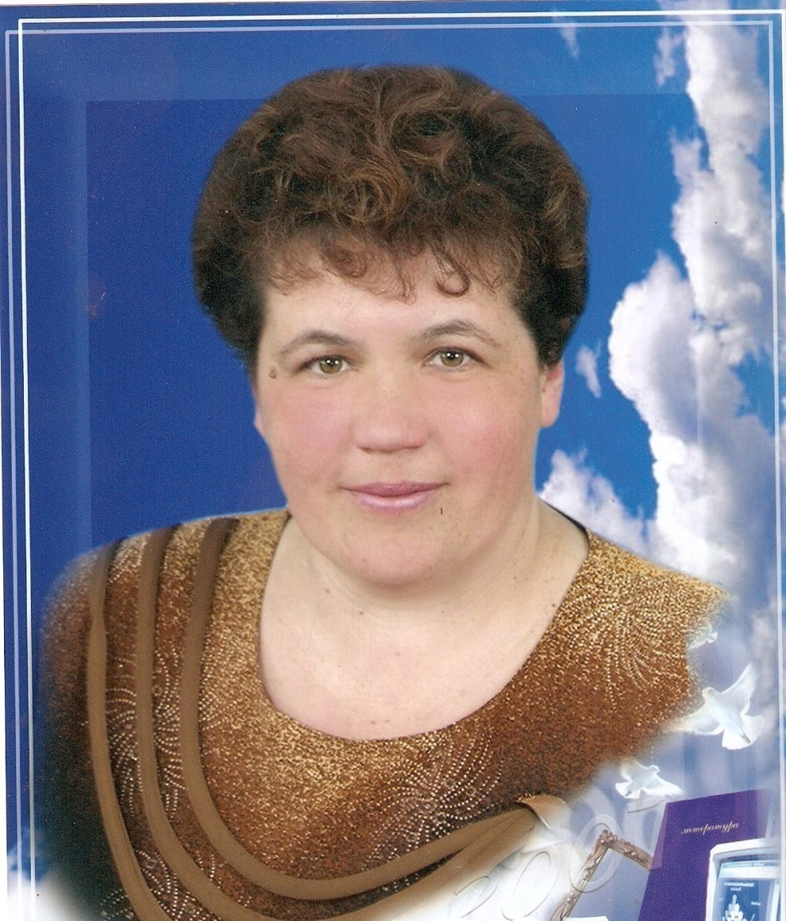
Марусенко Ирина Владимировна учитель начальных классов
Михайловская СОШ

Slide 2
математика
Деление многозначных чисел на однозначные, когда в записи частного есть нули.

Slide 3
Нам праздник весёлый зима принесла
Зелёная ёлка к нам в гости пришла

Slide 4
926
1000
57

Slide 5
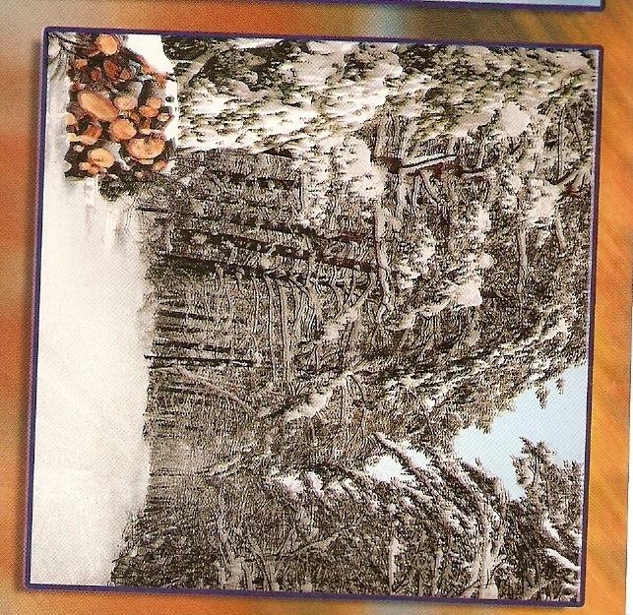
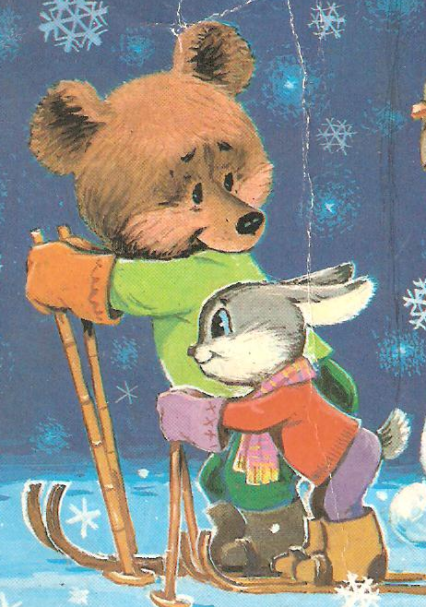
Мы с вами отправимся в гости к Деду Морозу

Slide 6
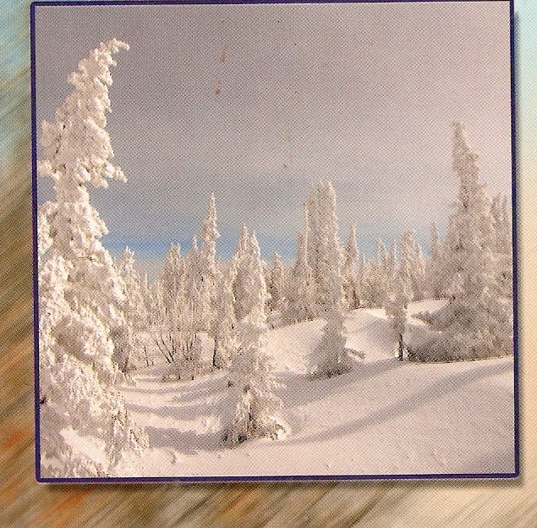
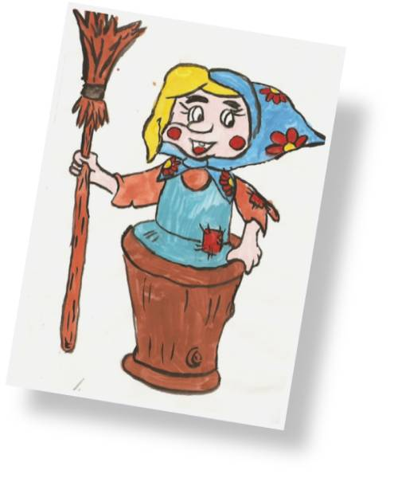
Х:9=9000
Х х 5=4500
100 х Х=6800
7000:Х=100
101: Х=1
Х: 1=999

Slide 7
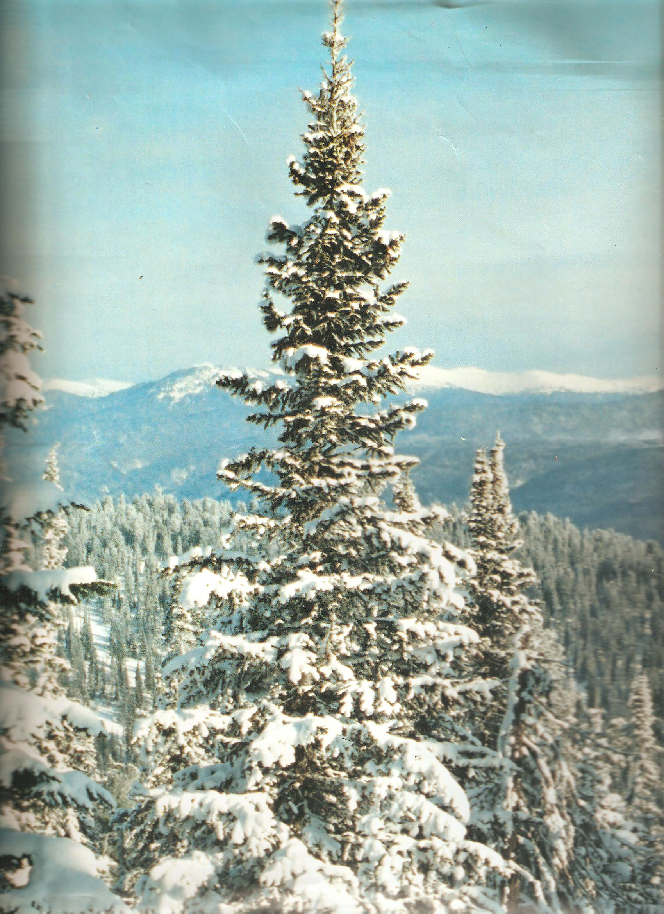
Запутать нас хочет старушка в лесу. Подарим ей бусы из снежинок

Slide 8
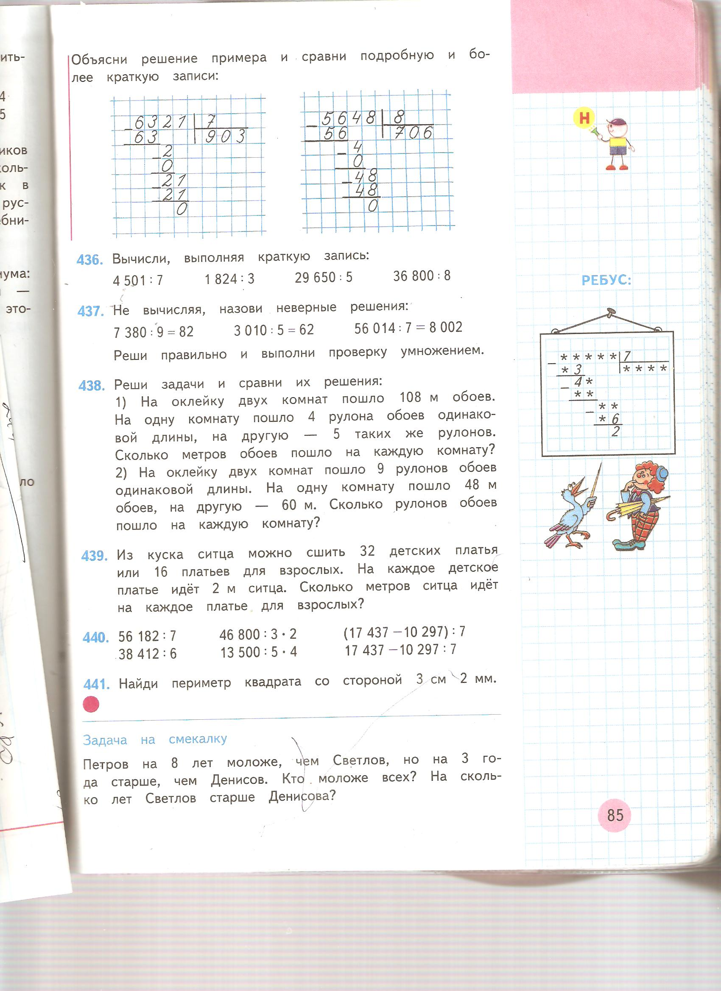

Slide 9
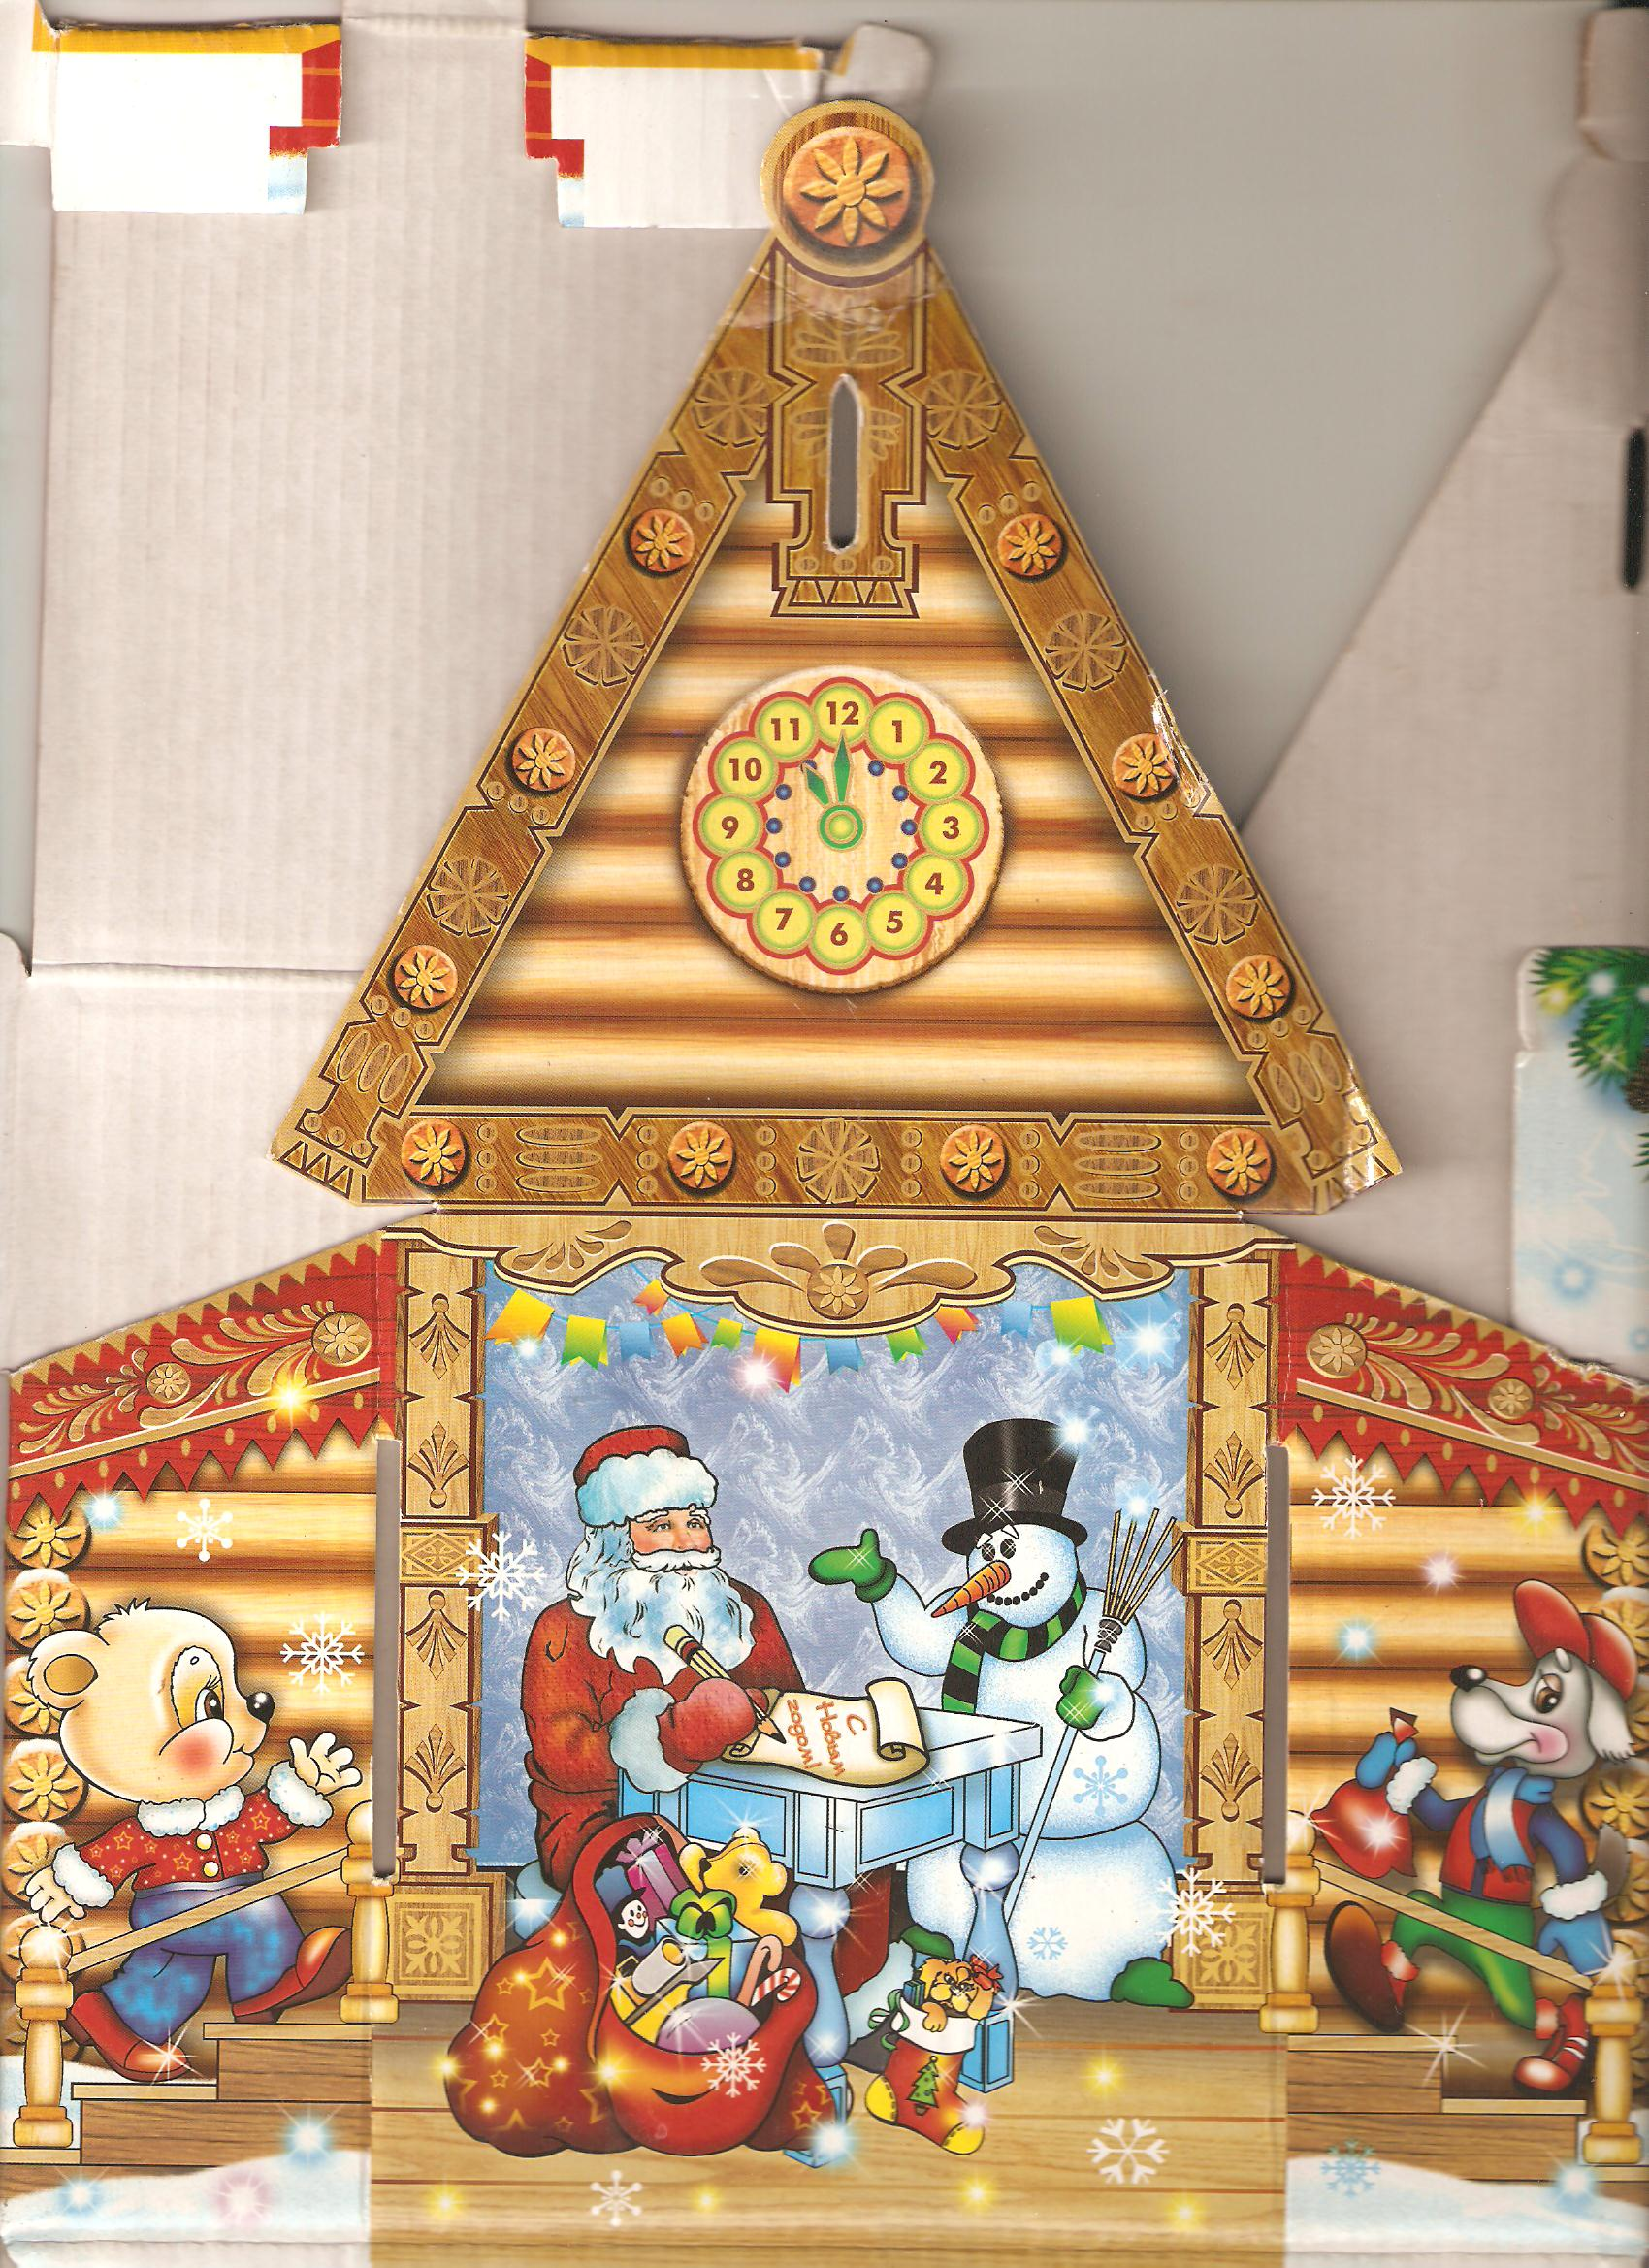
Помогите снеговику.
У него 8 саней и 32056 подарков. Сколько подарков надо класть на сани ?
32056:8=407
32056:8=4007
32056:8=47

Slide 10
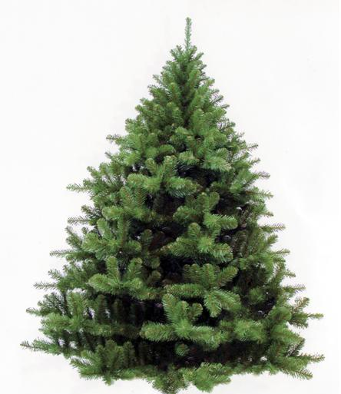
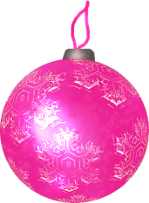

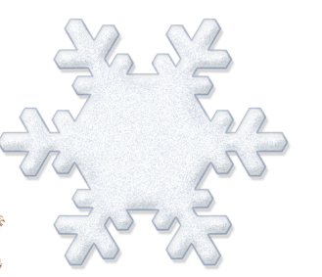


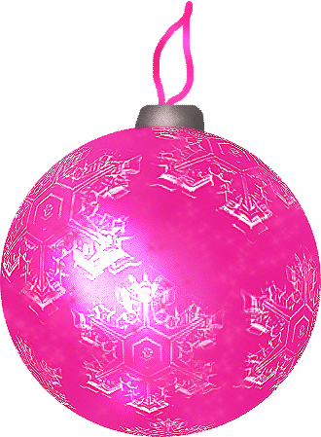


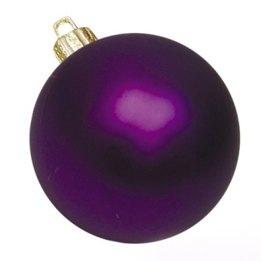


Slide 11
 | Масса 1 мотка | Количество мотков | Общая масса
Б. | ? | ? | 200 г
 | одинаковая | } 8
С. | ? | ? | 600 г
1)Найти общую массу (+)
2)Вычислить массу одного мотка (:)
3)Найти количество мотков белого и синего цвета (:)

Slide 12
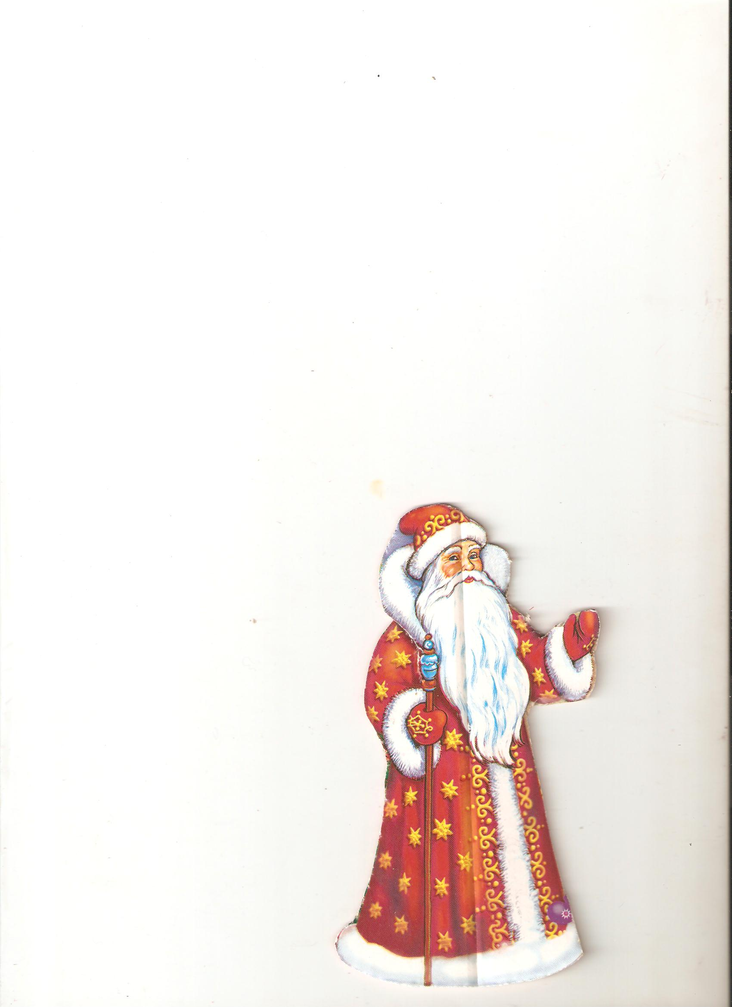
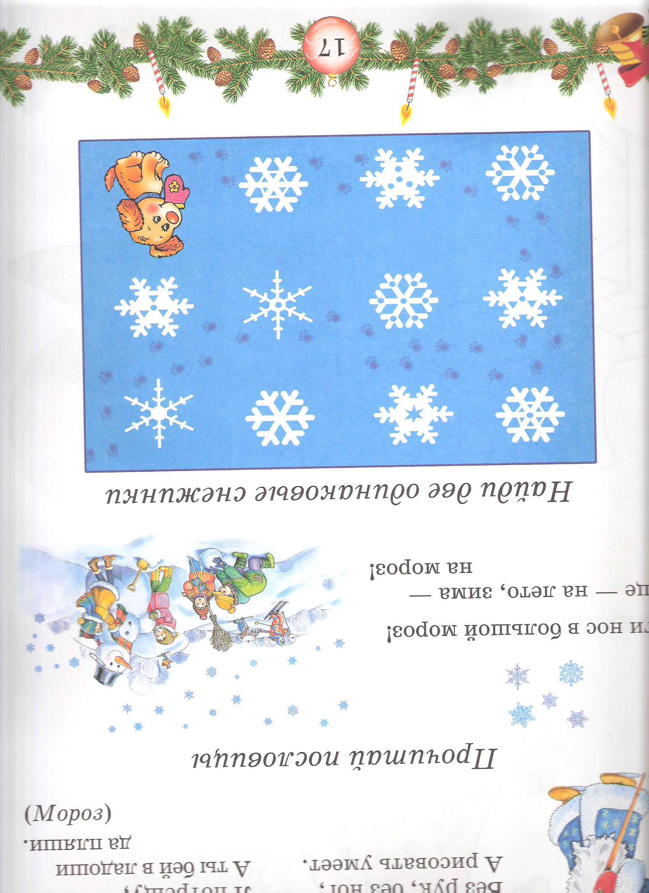
Найди две одинаковые снежинки

Slide 13
